Slide 1
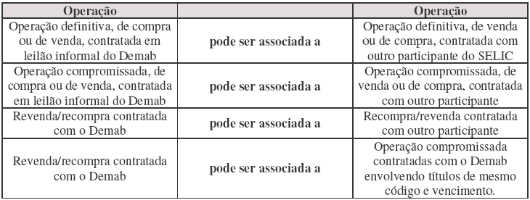
Liquidação de Leilão Informal - LEINF
Podem participar dos leilões informais as instituições credenciadas a operar com o Demab (dealers).
  Uma vez cadastrados os parâmetros do leilão, o Demab comunica a liberação do LEINF para os participantes transmitirem as suas propostas. O sistema apura e divulga o resultado aos participantes.
Associações
  As operações de liquidação de leilão informal são consideradas operações principais, podendo ser associadas a operações acessórias, como o redesconto e as operações compromissadas intradia.
  Também são possíveis algumas associações envolvendo mais de uma operação principal, como pode ser observado no quadro a seguir:
Notes:
P 109 e 110

Slide 2
Liquidação de Leilão Informal - LEINF
Intermediação
  Não é possível utilizar as contas de intermediação (69) para efetuar a liquidação do leilão informal.
Valorização
  Não é possível valorizar operações de liquidação de leilão informal, uma vez que as mesmas envolvem movementação da conta Reservas Bancárias.
Resposta
  A resposta à mensagem enviada se dá por meio de Mensagem de Resposta ao Requisitante (R1), que informa o estado atual da operação.
  Quando houver problema na formação ou no conteúdo da mensagem de entrada, seu emitente receberá uma Mensagem de Erro como resposta.
Notes:
P 111

